Slide 1
AI DATA ANALYSIS WORKBENCH
我如何做出一个
DATA ANALYSIS WORKBENCH
数据分析工作台
输入数据
分析结果
选择分析
从课程材料、需求对齐到界面实现与功能验收
查看交付
制作过程复盘
Part 1 / Part 2
01 / WORKBENCH PROCESS

Slide 2
01 / 起点
02
先让 AI 读懂课程材料
我先把老师上课用的 10 个课程 PPT 交给 AI。
先理解课程内容，再决定要做什么工具。
输入
理解
需求
01
10 个课程 PPT
02
让 AI 总结课程任务
03
做一个工作台
课程材料 → AI 理解 → 清晰需求
先把问题说清楚，再开始制作

Slide 3
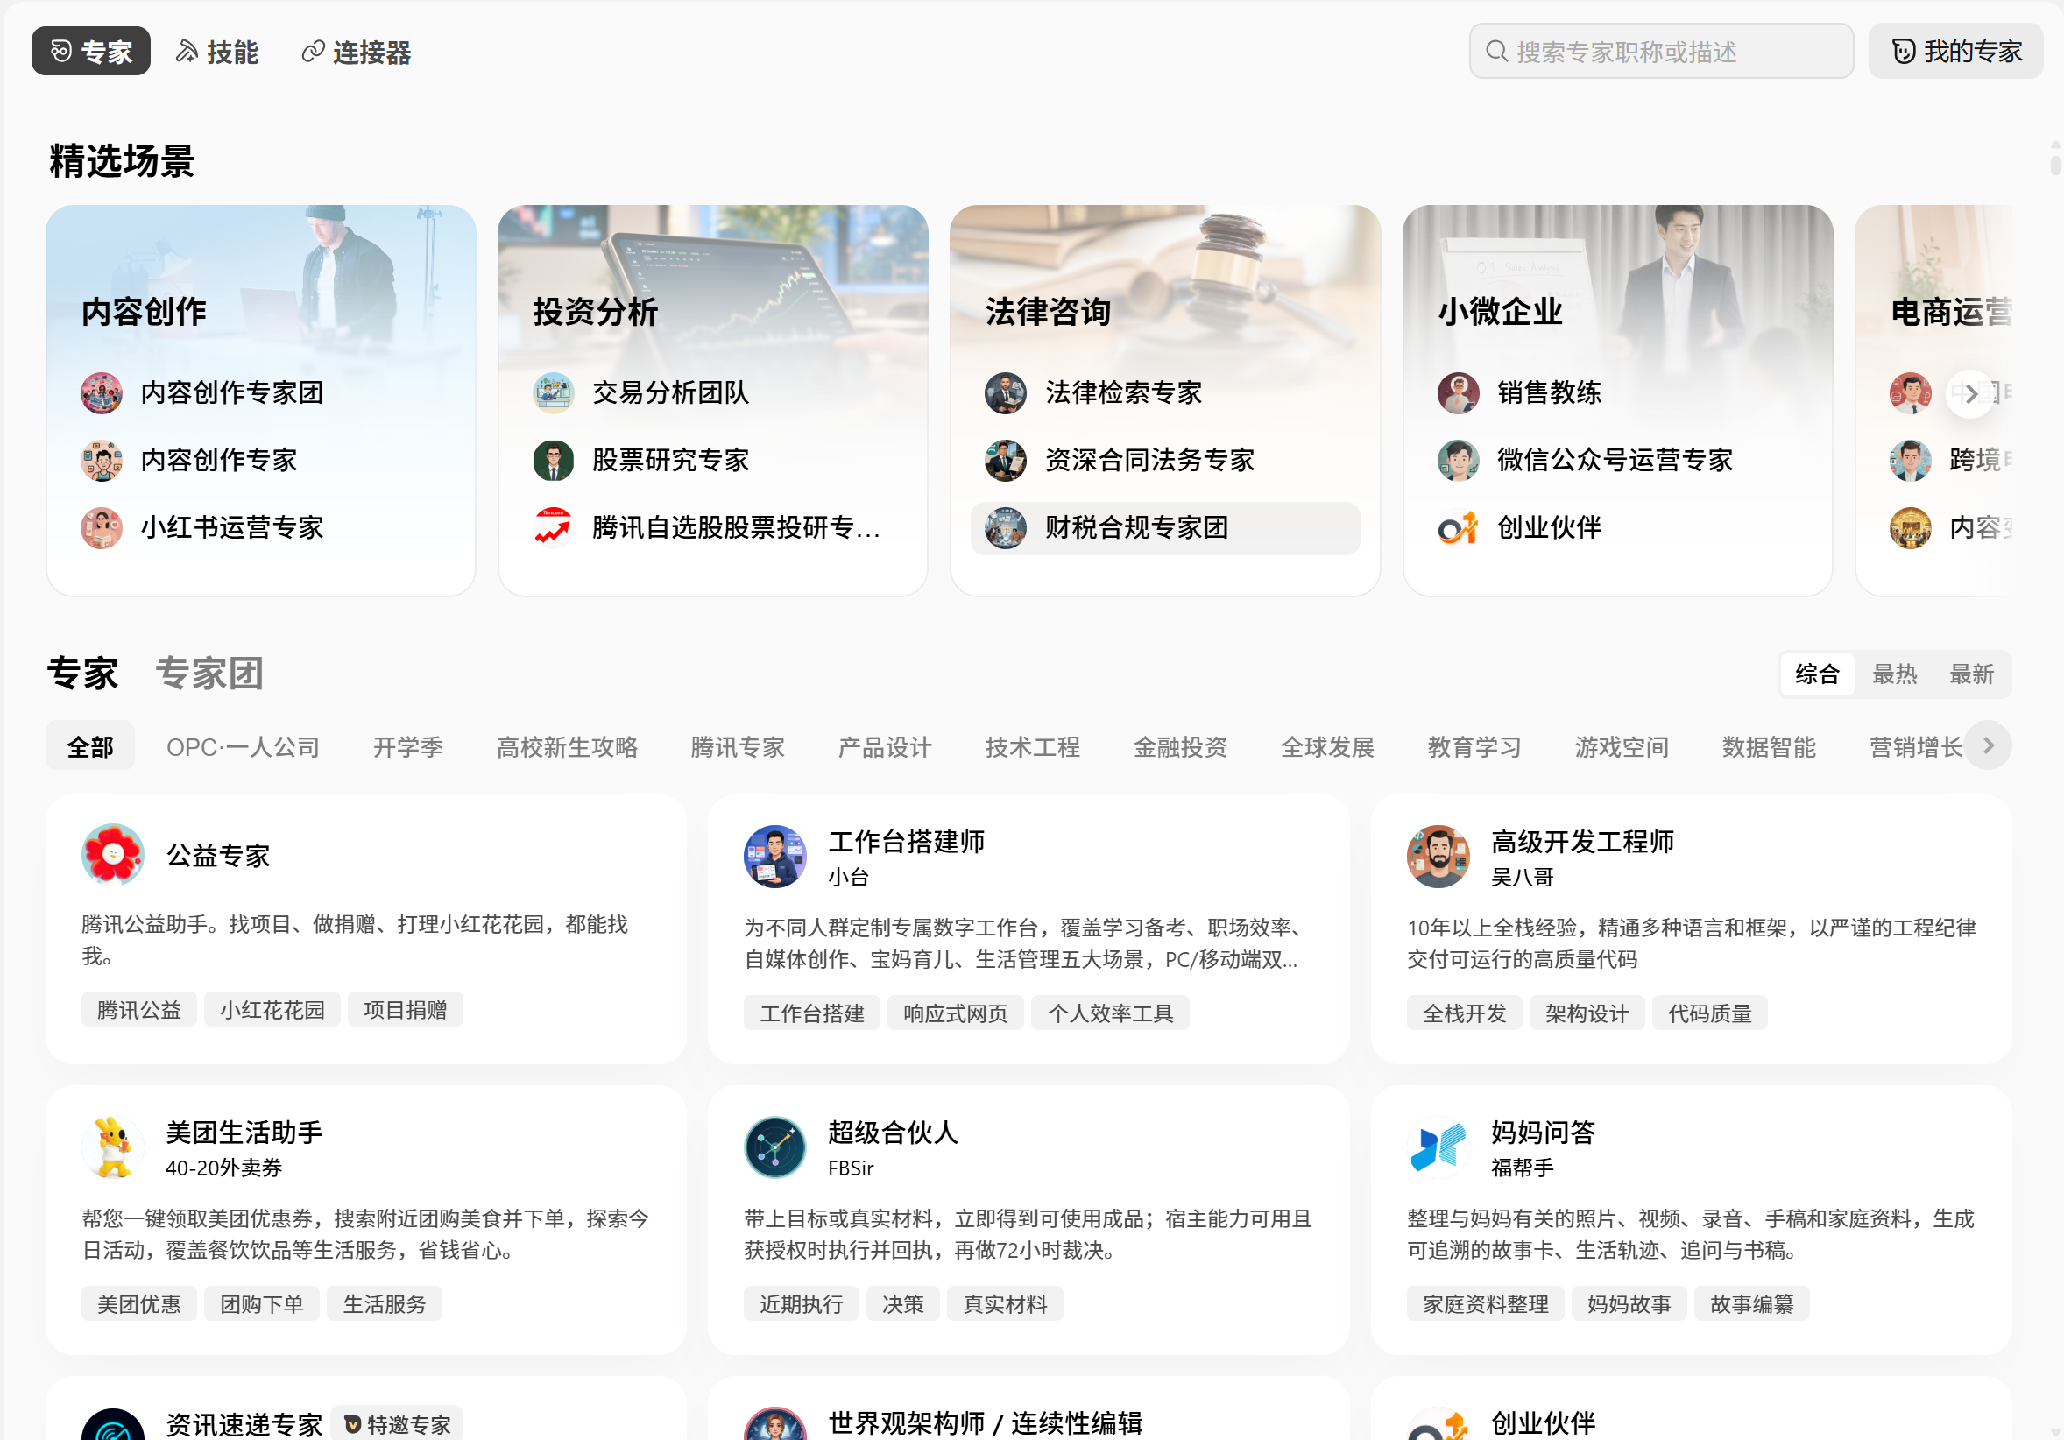
02 / 配置
03
给 AI 配上合适的角色和能力
WorkBuddy 里有很多专家和技能。 我选择“工作台搭建师”，再按需要挂载 Skill。
Expert
决定 AI 怎么想
工作台搭建师 负责从产品角度拆解需求、规划结构。
工作台搭建师
选择合适的协作角色

Slide 4
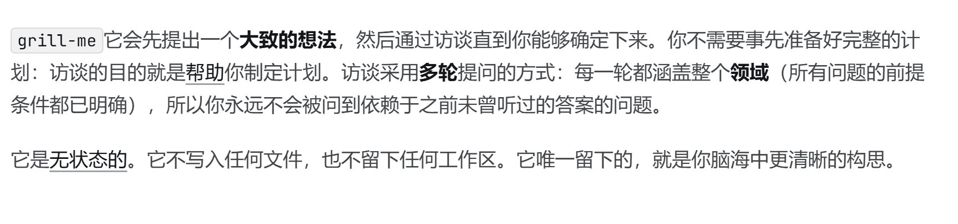
03 / 对齐
04
先把需求问清楚
工具：grill-me
它会通过多轮提问，把“大概想法”问成可以开始设计的方案。
1
提出大致想法
2
多轮追问
3
形成清晰构思
需求越具体，后面越少返工

Slide 5
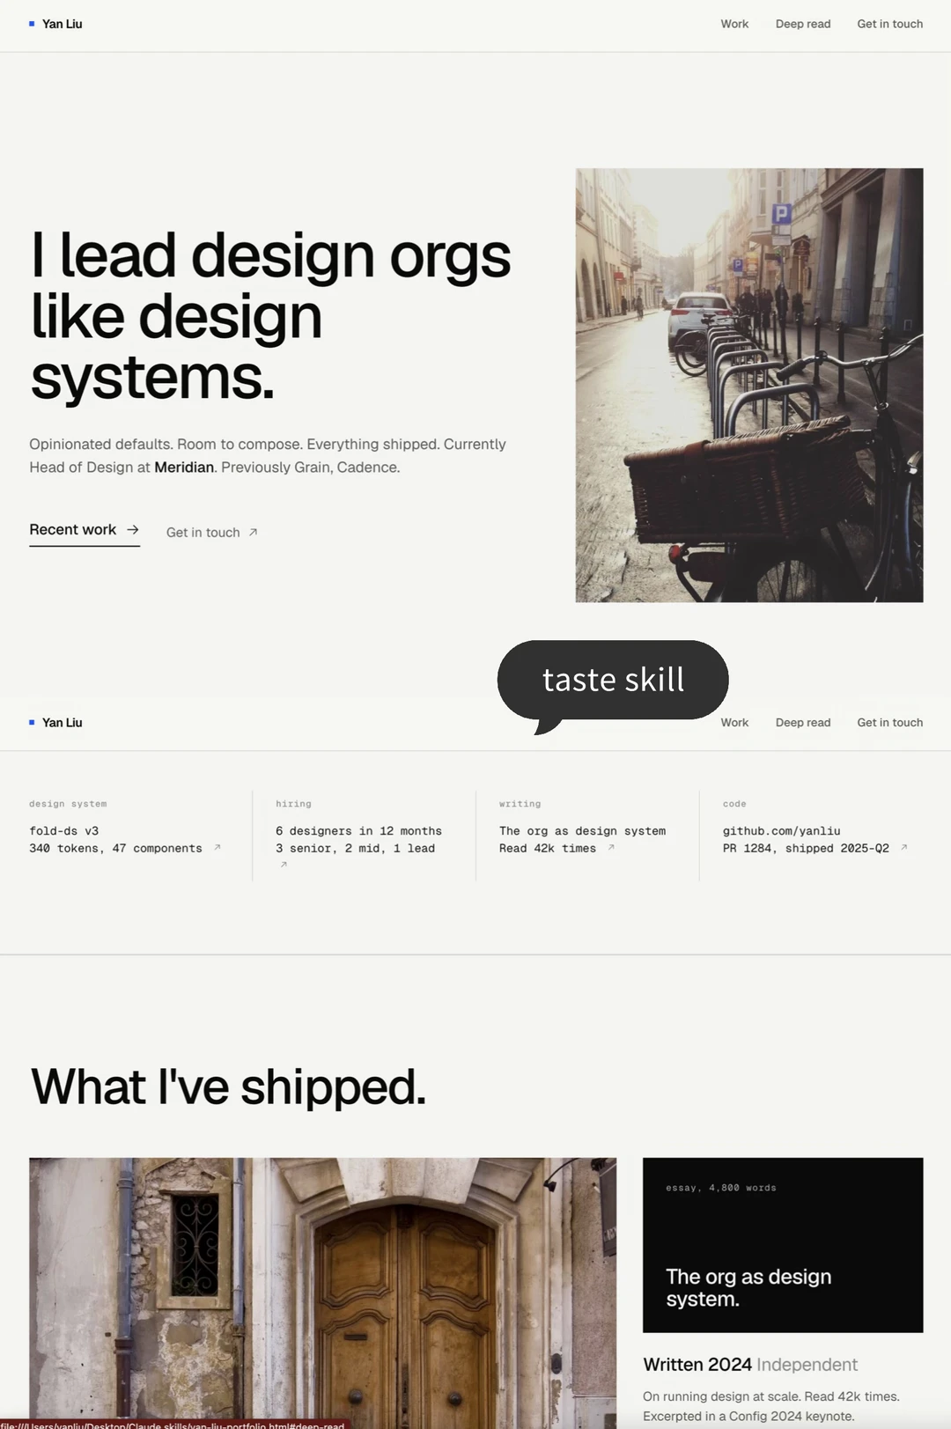
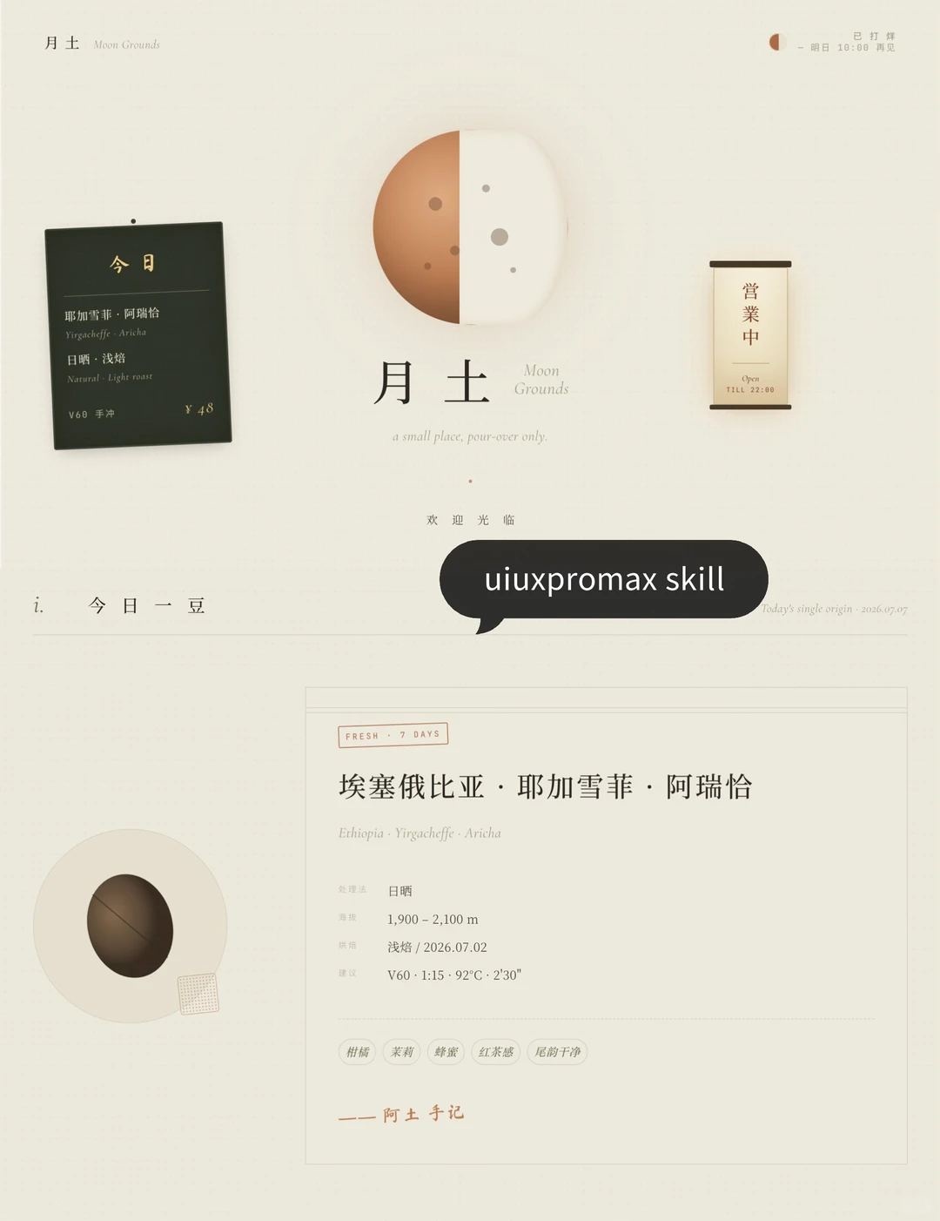
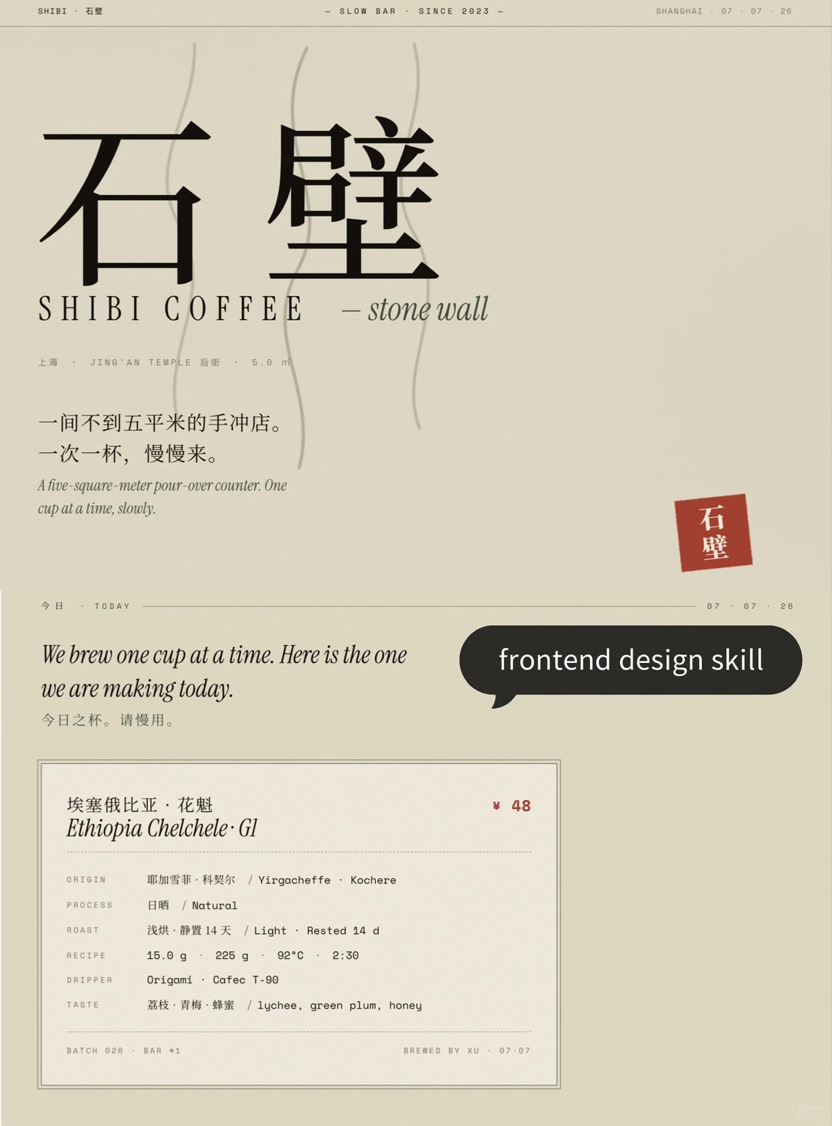
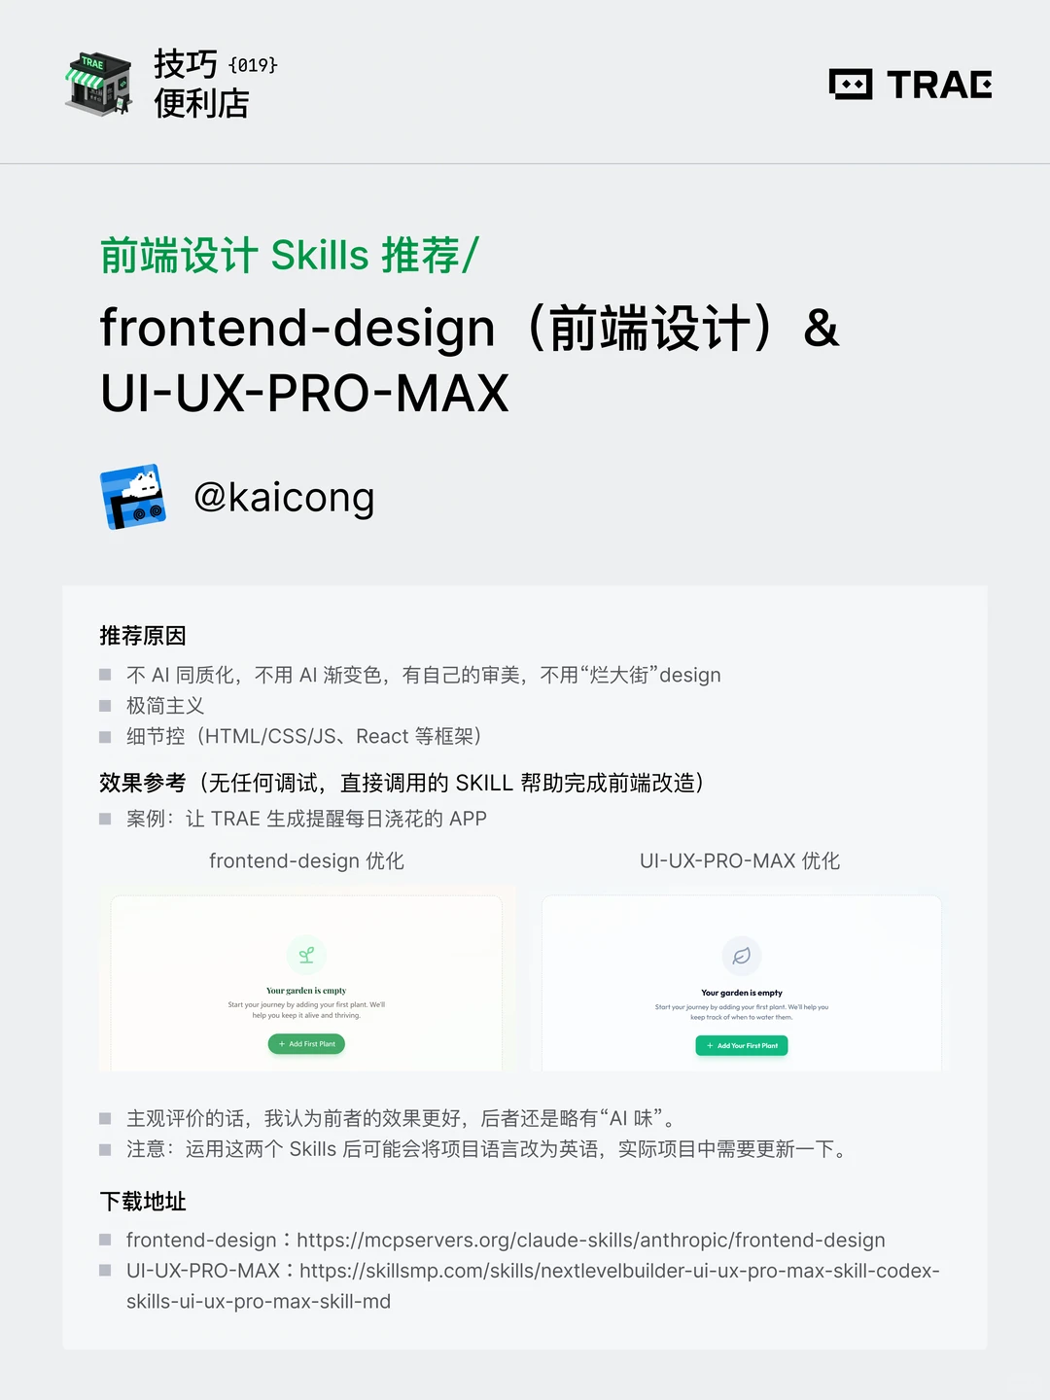
04 / 设计
05
先设计界面，再开始实现
可以先构思界面，再让不同的设计 Skill 给出视觉参考。
效果会不同，但目的都是减少试错。
taste-skill
UI-UX-PRO-MAX
frontend-design
不同审美方向

Slide 6
05 / 实现
06
先搭骨架，再填功能
有了界面参考以后，我把制作拆成三件事。
规划功能
最后再做质量检查
写说明文档，或边讨论边确定功能范围。
karpathy 检查代码是否简单、可靠 superpower 检查功能是否完整、可用
搭好 UI
在 Codex 里持续微调界面结构。
填入功能
让 AI 补上数据处理和交付逻辑。
先骨架，后细节，再验收

Slide 7
RECAP
07
我的做法：把一次任务做成可复用工具
不是让 AI 一键生成，而是让 AI 在每一步承担具体工作。
01
读材料
建立课程背景
02
定角色
选择 Expert + Skill
03
做对齐
把想法问具体
04
画界面
先看结构和审美
05
写功能
从 UI 进入可运行工具
06
做检查
确认功能能用、结果可交付
制作逻辑 = 理解问题 + 组织能力 + 分步验证

Slide 8
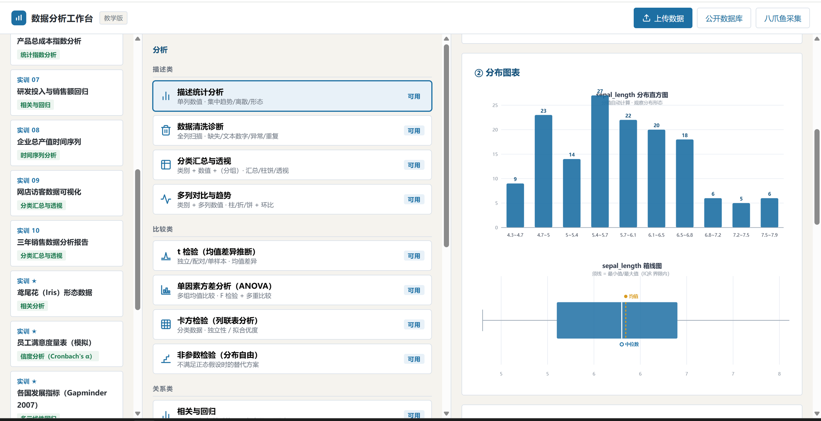
PART 2 / 使用
08
做出来以后，怎么用？
数据
放左边
上传数据或切换数据源。
任务
选中间
选择想做的分析。
交付
看右边
查看结果并导出 HTML。

Slide 9
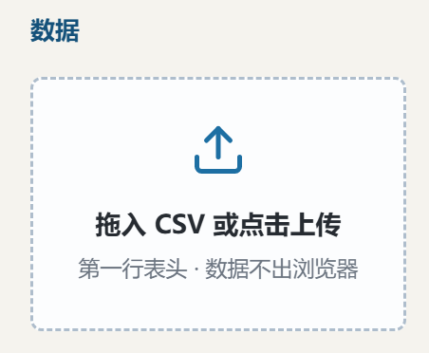
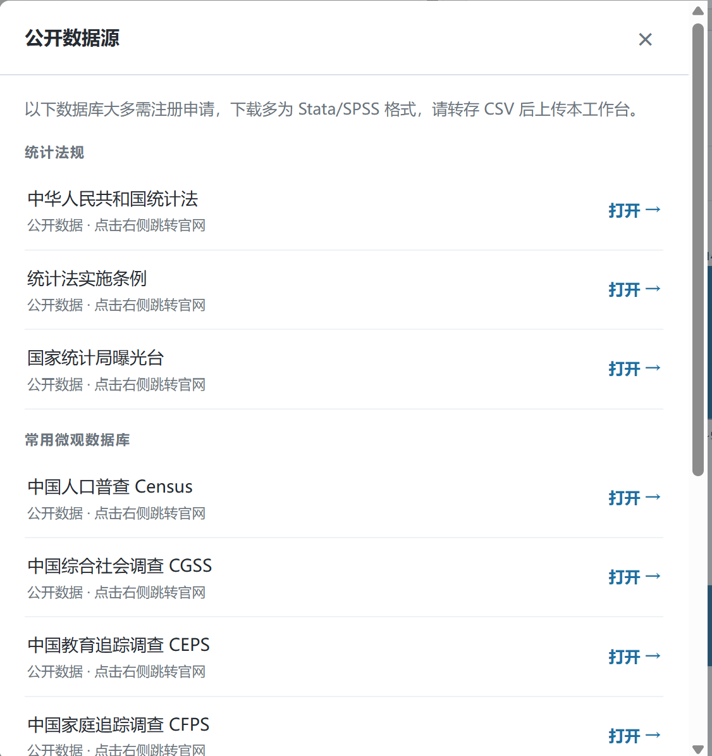
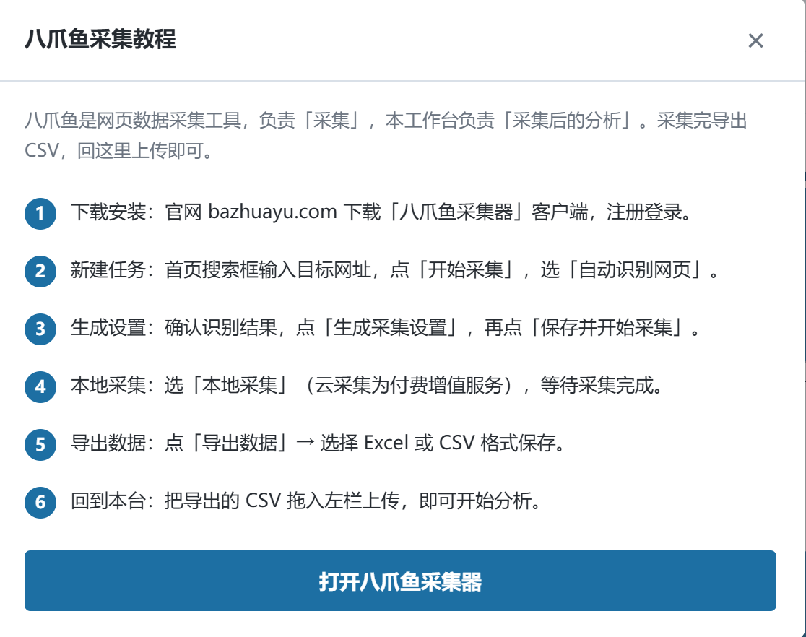
PART 2 / 功能
09
三种数据入口，一个交付出口
最后的交付
HTML
根据需要选择交付形式。 分析结果可以直接查看， 也可以导出成 HTML。
上传数据
公开数据库
八爪鱼采集
拖入 CSV
直接跳转数据源
采集后导出 CSV
入口可以不同
分析流程保持一致

Slide 10
CLOSING
10
最后，我把 AI 组织成了一条制作流程
先理解问题，再选择能力。
先设计结构，再实现功能。
最后用结果验证工具。
制作
读材料 → 定需求 → 选专家和技能 → 设计 → 实现 → 检查
使用
放入数据 → 选择分析 → 查看并导出结果
这就是我做数据分析工作台的基本逻辑。

